Slide 1
Модуль 2, практическое занятие 3b
Исключения
Обработка исключений

Slide 2
Полезные ссылки
В следующих программах все методы, кроме Main() должны быть размещены в отдельной библиотеке классов.
Рекомендации по разработке платформы: https://docs.microsoft.com/ru-ru/dotnet/standard/design-guidelines/
Имена сборок и библиотек DLL: https://docs.microsoft.com/ru-ru/dotnet/standard/design-guidelines/names-of-assemblies-and-dlls
What is a DLL: https://docs.microsoft.com/en-US/troubleshoot/windows-client/deployment/dynamic-link-library

Slide 3
Библиотека классов задач семинара
Все вспомогательные классы для задач семинара размещайте в библиотеке классов MyLib.
Проекты следующих задач семинара связать ссылкой с этой библиотекой.

Slide 4
Задача 1
Определить методы:
для вывода по строкам значений элементов двумерного массива (матрицы);
для формирования единичной матрицы.
В основной программе ввести порядок единичной матрицы, затем сформировать ее и вывести на печать по строкам...
Самостоятельно добавить в Main обработку исключений при некорректном вводе. . .

Slide 5
Задача 1
public static class Methods {
// Получение значения целочисленного параметра
public static int GetIntValue(string comment) {
Console.Write(comment);
return int.Parse(Console.ReadLine());
}
public static void MatrPrint(int[,] ar) {
// TODO: вывод в консоль двумерного массива
// в виде матрицы
}
public static int[,] UnitMatr(int n) {// Сформировать единичную матрицу:
if (n <= 0)
throw new ArgumentOutOfRangeException("Аргумент метода
должен быть положительным!");
int[,] ar = new int[n, n];
for (int i = 0; i < n; i++)
ar[i, i] = 1;
return ar;
}
}

Slide 6
Задача 1
public class Program {
public static void Main() {
int[,] res = null; // ссылка на двумерный массив (матрица)
int rank; // Порядок матрицы
do { // цикл повторения решений
try {
rank = Methods.GetIntValue("Введите порядок матрицы: ");
res = Methods.UnitMatr(rank);
Methods.MatrPrint(res);
}
catch (ArgumentOutOfRangeException ex) {
Console.WriteLine(ex.Message);
Console.WriteLine("Для завершения программы нажмите ESC");
continue;
}
catch (ArgumentNullException e1) {/* TODO */}
catch (FormatException e2) {/* TODO */}
catch (OverflowException e3) {/* TODO */}
Console.WriteLine("Для завершения программы нажмите ESC");
} while (Console.ReadKey(true).Key != ConsoleKey.Escape);
} // Main( )
}

Slide 7
Задание к задаче 1
Преобразуйте класс Methods. Измените имя класса на Matrix, добавьте поле для хранения матрицы, все статические методы преобразуйте в экземплярные. Метод GetIntValue() вынесите в новый статический класс.
В основной программе измените код так, чтобы действия выполнялись с объектом класса Matrix.
Изучите, исключения каких типов могут быть выброшены методом Parse() в методе GetIntValue() [https://docs.microsoft.com/ru-ru/dotnet/api/system.int32.parse?view=net-5.0]
Реализуйте обработку исключений в зависимости от их типов:
Вывод разных сообщений
Переход ко вводу нового значения или завершение программы

Slide 8
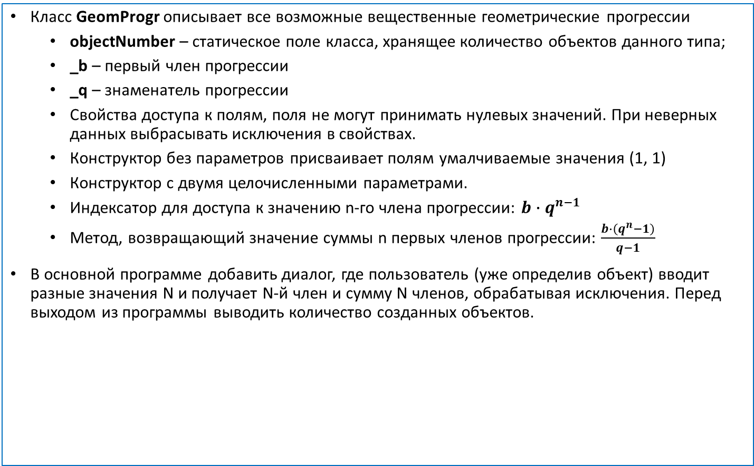
Задача 2
Класс GeomProgr описывает все возможные вещественные геометрические прогрессии
objectNumber – статическое поле класса, хранящее количество объектов данного типа;
_b – первый член прогрессии
_q – знаменатель прогрессии
Свойства доступа к полям, поля не могут принимать нулевых значений. При неверных данных выбрасывать исключения в свойствах.
Конструктор без параметров присваивает полям умалчиваемые значения (1, 1)
Конструктор с двумя целочисленными параметрами.
Индексатор для доступа к значению n-го члена прогрессии: $b∙q^{n−1}$
Метод, возвращающий значение суммы n первых членов прогрессии: $\frac{b∙\left(q^{n}−1\right)}{q−1}$
В основной программе добавить диалог, где пользователь (уже определив объект) вводит разные значения N и получает N-й член и сумму N членов, обрабатывая исключения. Перед выходом из программы выводить количество созданных объектов.

Slide 9
Задача 2
public class GeomProgr {
// поле класса - счетчик созданных объектов:
public static uint objectNumber = 0;
double _b; // первый член прогрессии b!=0
double _q; // знаменатель прогрессии q!=0
public double B {
get { return _b; }
set {
if (value == 0)
throw new Exception("Недопустимое значение первого члена прогрессии!");
_b = value;
}
}
public double Q {
get { return _q; }
set {
if (value == 0)
throw new Exception("Недопустимое значение знаменателя прогрессии!");
_q = value;
}
}
// Конструкторы
// методы для "работы" с объектами класса
} // end of class GeomProgr

Slide 10
Задача 2
// Конструктор без параметров (конструктор умолчания):
public GeomProgr() {
_b = 1;
_q = 1;
objectNumber++;
Console.WriteLine(objectNumber + ": Конструктор без параметров");
}
// Конструктор общего вида (конструктор с параметрами):
public GeomProgr(double b, double q) : this() {
if (b == 0 || q == 0) {
objectNumber--;
throw new Exception("Ошибка в аргументах конструктора!");
}
_b = b;
_q = q;
Console.WriteLine(objectNumber + ": Конструктор с параметрами");
}
public double this[int n] { // n-ый член прогрессии
// TODO
}
public double ProgrSum(int n) { // сумма n членов прогрессии
// TODO
} // end of ProgrSum()

Slide 11
Задача 2
using System;
using MyLib;
class Program {
static void Main() {
GeomProgr geomProgrObj; // ссылка на объект типа GeomProgr
bool flag;
int b, q;
do {
flag = false;
try {
Console.Write("Введите начальный член прогрессии: ");
b = int.Parse(Console.ReadLine());
Console.Write("Введите знаменатель прогрессии: ");
q = int.Parse(Console.ReadLine());
geomProgrObj = new GeomProgr(b, q);
}
catch (Exception e) { // ловим любые исключения
flag = true;
Console.WriteLine("Некорректные входные данные! ");
}
} while (flag);
}
}

Slide 12
Задача 2
Заменить исключения типа Exception менее общими типами исключений.
Заменить метки TODO программным кодом, для отрицательных параметров – выбрасывать исключение наиболее подходящего типа.

Slide 13
Задача 3
Описать класс RusString, представляющий строки символов русского алфавита и методы работы с ними.
rusString – поле класса
Конструктор с тремя параметрами (char start, char finish, int n) формирует объект, в котором поле – строка длины n и состоит из символов диапазона [start, finish]
Свойство IsPalindrom возвращает true, если строка палиндрома и false в противном случае
Метод CountLetter(char ch) возвращает количество вхождений символа ch в строку, хранящуюся в объекте
В основной программе создать объекты типа RusString и протестировать работу на корректных и некорректных данных. Исключения обработать.

Slide 14
Задача 3
using System;
namespace MyLib {
public class RusString {
string str; // строка русских символов
static Random rnd = new Random();
public RusString(char start, char finish, int n) {
// проверяем количество символов строки и допустимые границы
if (n <= 0 || start <'а' || finish > 'я')
throw new ArgumentOutOfRangeException();
char[] letters = new char[n];
for(int i = 0; i < letters.Length; i++) {
letters[i] = (char)rnd.Next(start, finish+1);
}
str = new String(letters);
}
/// <summary>
/// Свойство, возвращающее информацию о палиндромности
/// </summary>
public bool IsPalindrome
/// <summary>
/// метод подсчитывает количество вхождений символа в строку
/// </summary>
/// <param name="letter">буква, которая ищется в строке</param>
/// <returns></returns>
public int CountLetter (char letter)
public override string ToString() {
return str;
}
}
}

Slide 15
Задача 3
/// <summary>
/// Свойство, возвращающее информацию о палиндромности
/// </summary>
public bool IsPalindrome { get
{
if (str.Length > 0) {
char[] tmp = str.ToCharArray();
Array.Reverse(tmp);
string tmpString = new string(tmp);
if (str.CompareTo(tmpString) == 0) return true;
}
return false;
}
}
/// <summary>
/// метод подсчитывает количество вхождений символа в строку
/// </summary>
/// <param name="letter">буква, которая ищется в строке</param>
/// <returns></returns>
public int CountLetter (char letter) {
if (letter < 'а' || letter > 'я') return 0;
int start = 0, result = -1, res;
do {
res = str.IndexOf(letter, start);
start = res + 1; // начало следующего поиска
result++; // счетчик вхождений
} while (res >= 0);
return result;
}

Slide 16
Задача 3
using System;
using MyLib;
class Program {
static void Main(string[] args) {
char start = 'к', finish = 'ю';
do {
RusString testString = new RusString(start, finish, 10);
Console.WriteLine(testString);
Console.WriteLine(testString.CountLetter('о'));
// тестируем неверные входные данные
try {
testString = new RusString(start, finish, -11);
}
catch (ArgumentOutOfRangeException ex) {
Console.WriteLine("Состояние объекта не изменено");// если объект не сформирован
}
Console.WriteLine(testString);
Console.WriteLine(testString.CountLetter('о'));
} while (Console.ReadKey().Key != ConsoleKey.Escape);
}
}

Slide 17
Задание к задаче 3
Включить класс RusString в иерархию классов:
Класс MyString – абстрактный, строка str – поле класса, rnd – статическое поле; реализация метода IsPalidrom(); абстрактный метод Validate()
Класс RusString – наследник MyString, реализует Validate(), проверяет корректность входящих в строку символов, использовать метод в конструкторе
Класс LatString – наследник MyString для работы со строками из латинских символов, реализует Validate(), проверяет корректность входящих в строку символов, использовать метод в конструкторе
В основной программе создать объекты типа RusString и LatString и, обращаясь к ним по ссылкам с типом MyString, протестировать работу на корректных и некорректных данных. Исключения обработать.

Slide 18
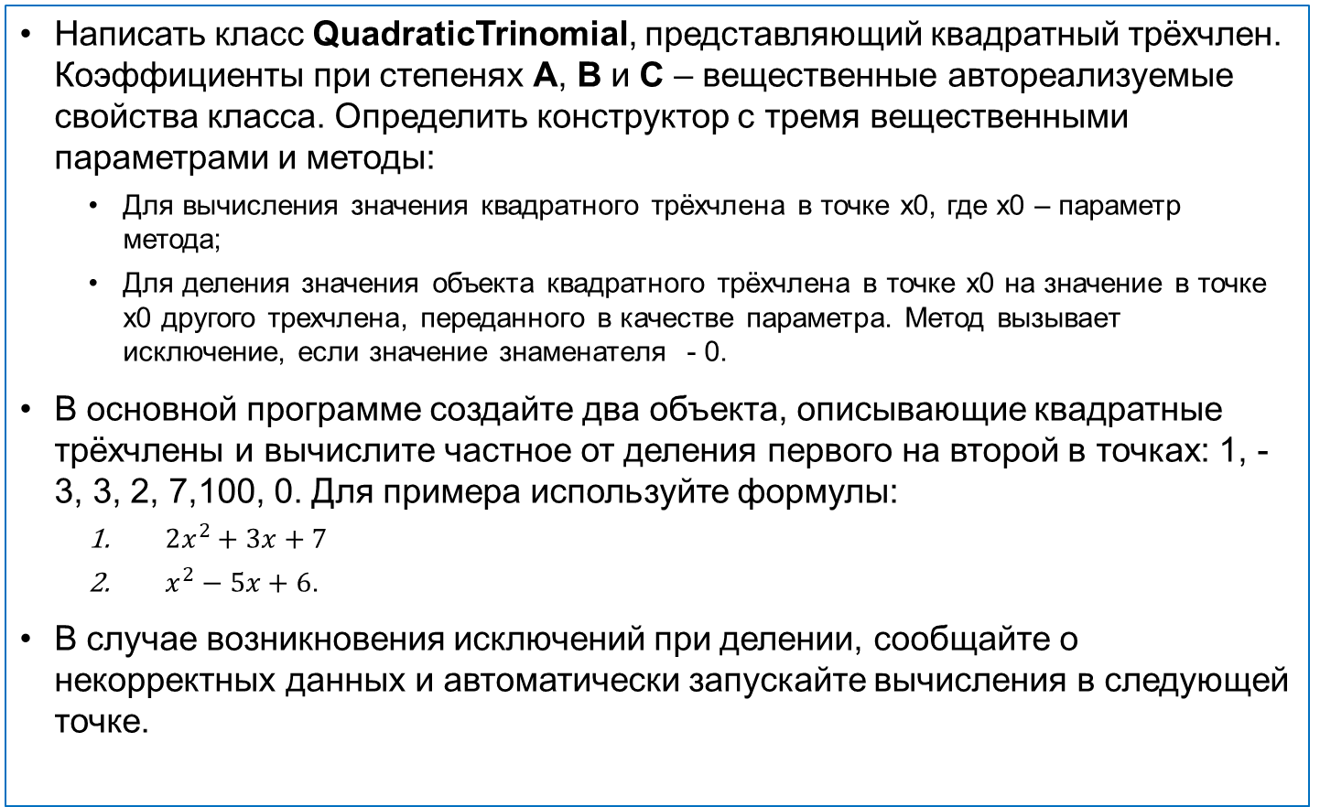
Задача 4
Написать класс QuadraticTrinomial, представляющий квадратный трёхчлен. Коэффициенты при степенях A, B и C – вещественные автореализуемые свойства класса. Определить конструктор с тремя вещественными параметрами и методы:
Для вычисления значения квадратного трёхчлена в точке x0, где x0 – параметр метода;
Для деления значения объекта квадратного трёхчлена в точке x0 на значение в точке x0 другого трехчлена, переданного в качестве параметра. Метод вызывает исключение, если значение знаменателя - 0.
В основной программе создайте два объекта, описывающие квадратные трёхчлены и вычислите частное от деления первого на второй в точках: 1, -3, 3, 2, 7,100, 0. Для примера используйте формулы:
$2x^{2}+3x+7$
$x^{2}−5x+6$.
В случае возникновения исключений при делении, сообщайте о некорректных данных и автоматически запускайте вычисления в следующей точке.

Slide 19
Задача 4
public class QuadraticTrinomial {
// коэффициенты при степенях 2,1 и 0
public double A { get; set; }
public double B { get; set; }
public double C { get; set; }
public QuadraticTrinomial(double a, double b, double c) {
A = a; B = b; C = c;
}
// значение квадратного трёхчлена в точке x0
public double GetValueInX(double x0) {
return A * x0 * x0 + B * x0 + C;
}
// метод возвращает частное от деления значения в точке x0
// квадратного трёхчлена на значение в точке x0 квадратного
// трёхчлена, переданного в качестве параметра
public double GetDivision(QuadraticTrinomial another, double x0) {
double div = 1;
// TODO: добавить реализацию
// если another принимает в x0 значение 0
// метод порождает исключение
return div;
}
}

